Slide 1
Flight Radar
«Саенко Антон»

Slide 2
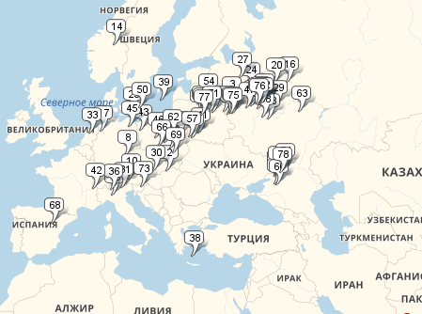
Введение
Данная программа была создана для того чтобы можно было наблюдать за самолетами и в любой момент узнать информацию о нем.

Slide 3
Описание реализации
Использовались такие API, как:
OpenSky Network Api
Yandex Maps REST-API
Функционал программы:
Возможность слежения за самолетами AFL(Аэрофлота(Не старых типов SU))
Возможность узнать информацию о самолете в любой момент времени при помощи id написаном на метке самолета.

Slide 4
Заключение
Я еще буду работать над этим проектом и постараюсь сделать полную копию Flight Radar’а. Спасибо за внимание.

